Slide 1

당신에게 최적화된 운동과 식단을 제안합니다.
- 출처 : https://images.unsplash.com/photo-1571019613454-1cb2f99b2d8b?q=80&w=2070&auto=format&fit=crop&ixlib=rb-4.0.3&ixid=M3wxMjA3fDB8MHxwaG90by1wYWdlfHx8fGVufDB8fHx8fA%3D%3D

Slide 2
목차
기획 배경 및 목표
진행계획일정
시장현황분석
개발 결과
기대효과

Slide 3
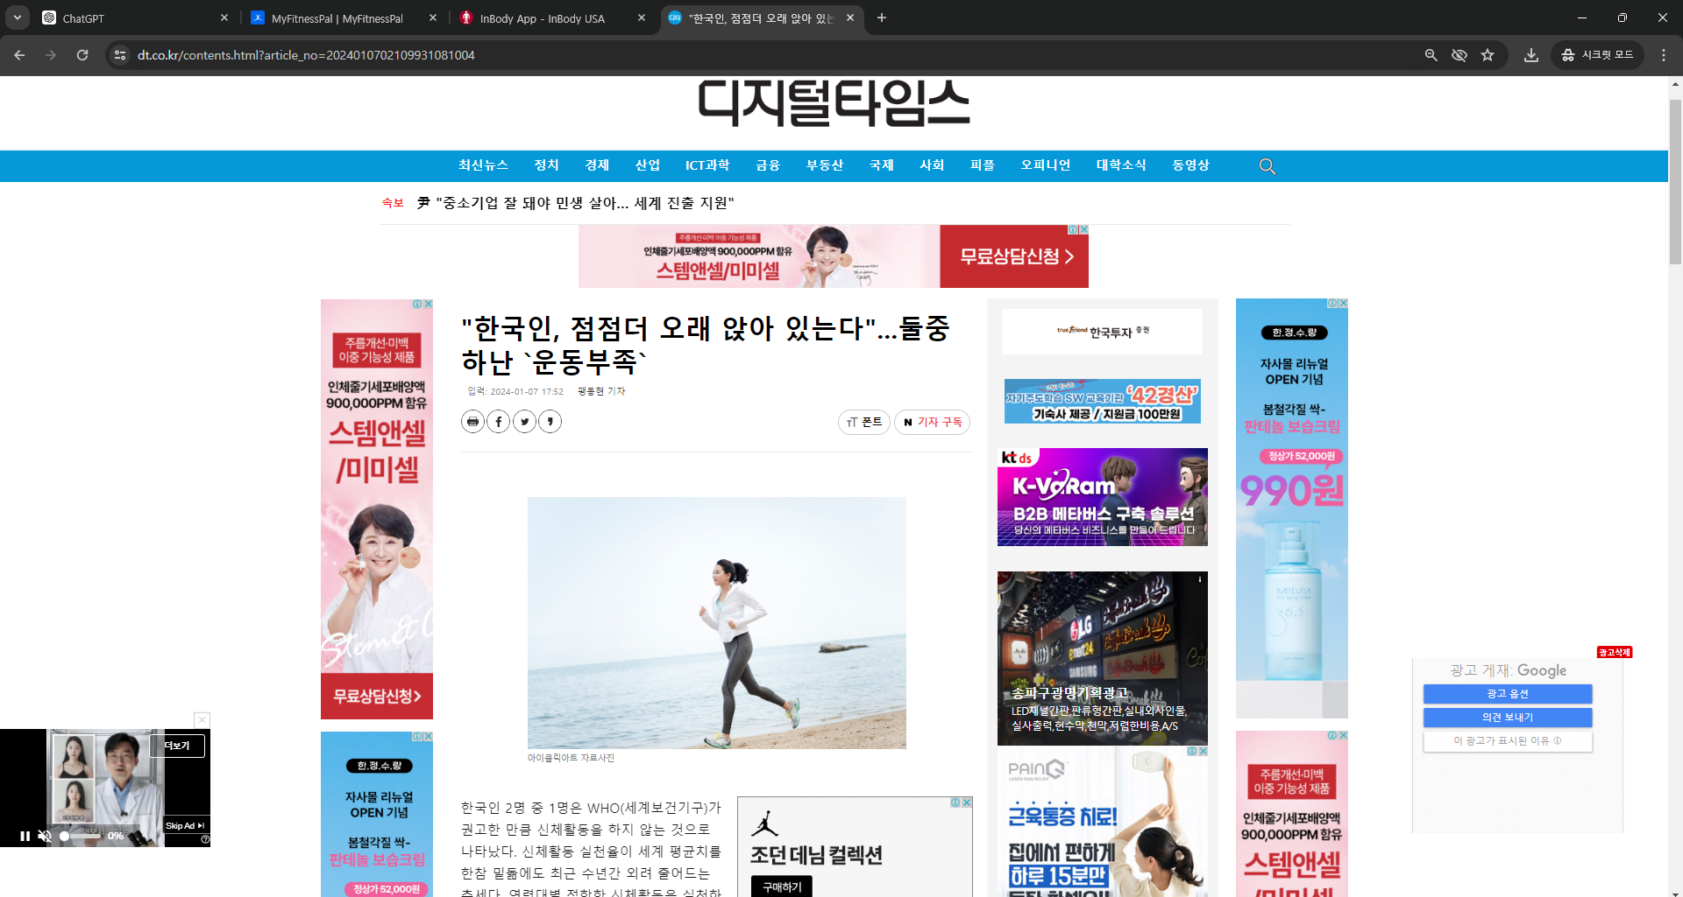
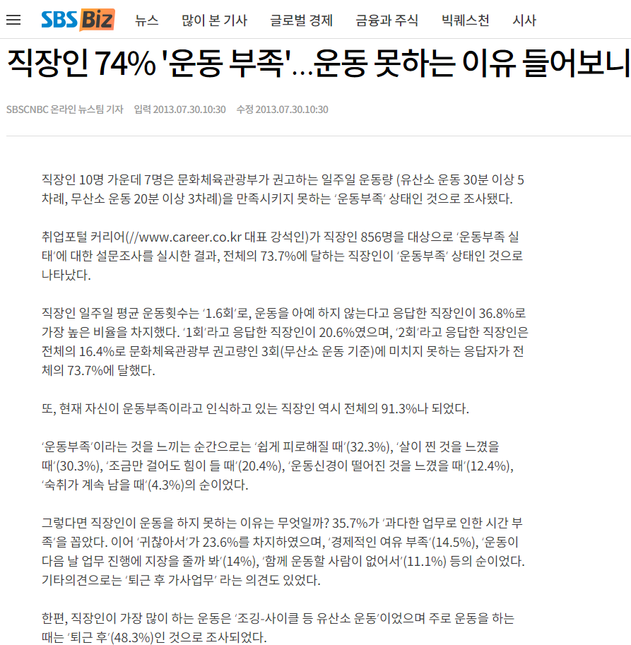
기획 배경 및 목표
기획 배경
운동 부족은 느끼나 시간도 부족
운동 영상 검색 시간 부족
신체와 목표에 맞는 식습관과 운동 필요
2. 목표
개인 맞춤형 건강 관리 제공
목적과 기호에 맞춘 식단 추천
데이터 기반의 지속적 건강 관리
- 출처 : https://biz.sbs.co.kr/article/10000582131
https://www.dt.co.kr/contents.html?article_no=2024010702109931081004
Notes:
기획 배경
건강에 대한 관심 증가
최근 들어 건강에 대한 관심이 많이 증가하고 있습니다. 많은 사람들이 운동과 건강한 식습관을 통해 건강을 관리하려고 노력하고 있습니다. 이런 트렌드는 우리 프로젝트의 출발점이 되었습니다.
데이터 기반 헬스케어의 중요성
인바디와 같은 신체 분석 도구는 개인의 건강 상태를 정확히 파악하는 데 큰 도움이 됩니다. 우리는 이러한 데이터를 활용하여 개인 맞춤형 건강 관리 서비스를 제공하고자 합니다.
식습관과 운동의 균형 필요
건강을 유지하려면 균형 잡힌 식단과 운동이 중요합니다. 하지만 많은 사람들이 자신의 상태에 맞는 방법을 찾는 데 어려움을 겪습니다. 우리는 이를 해결하고자 맞춤형 헬스케어 서비스를 기획했습니다.
목표
개인 맞춤형 건강 관리 제공
인바디 분석 결과를 바탕으로 개인 맞춤형 운동 영상을 추천하여 각자에게 맞는 운동을 쉽게 찾고 실천할 수 있게 합니다.
목적과 기호에 맞춘 식단 추천
개인의 건강 목표와 기호에 맞춘 식단을 추천하여 지속 가능한 건강 관리를 지원합니다.
데이터 기반의 지속적 건강 관리
사용자의 건강 상태 변화를 모니터링하고 피드백을 제공하여 장기적인 건강 관리를 돕습니다.

Slide 4
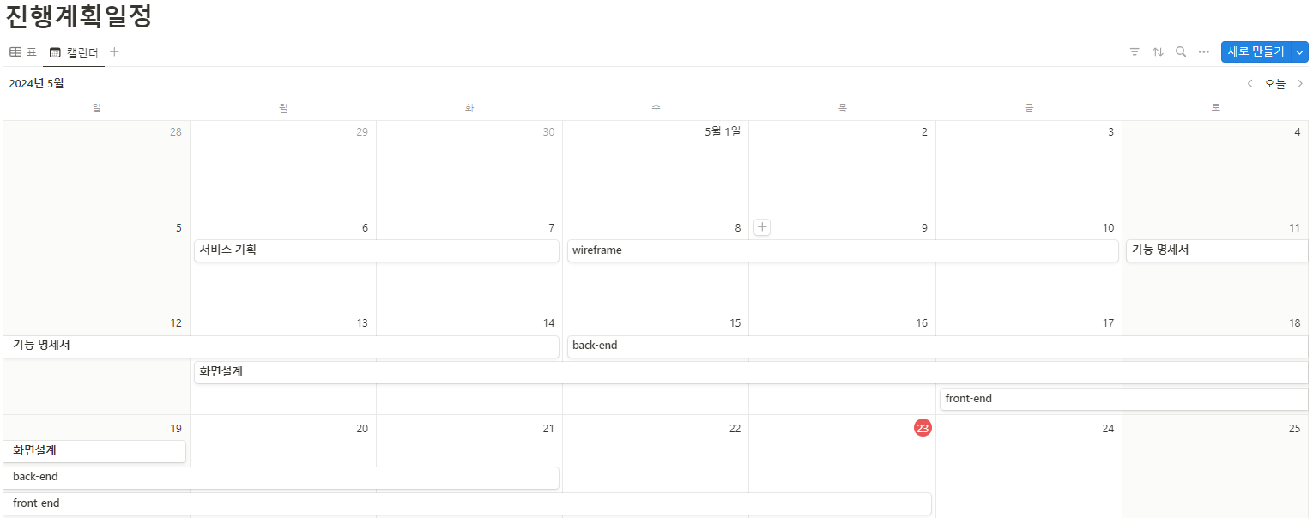
기획 배경 및 목표

Slide 5
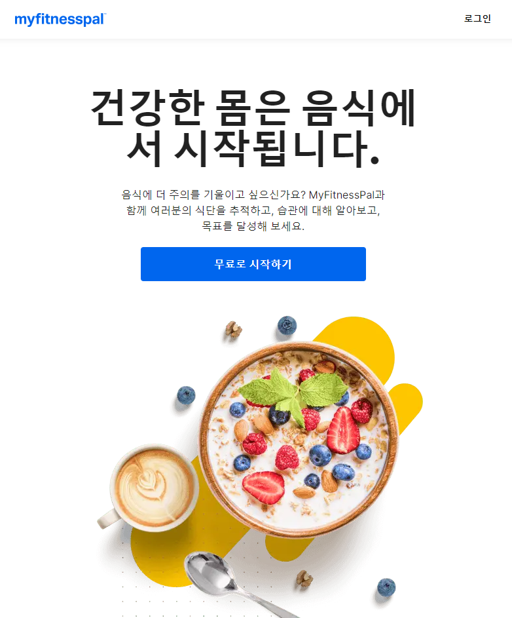
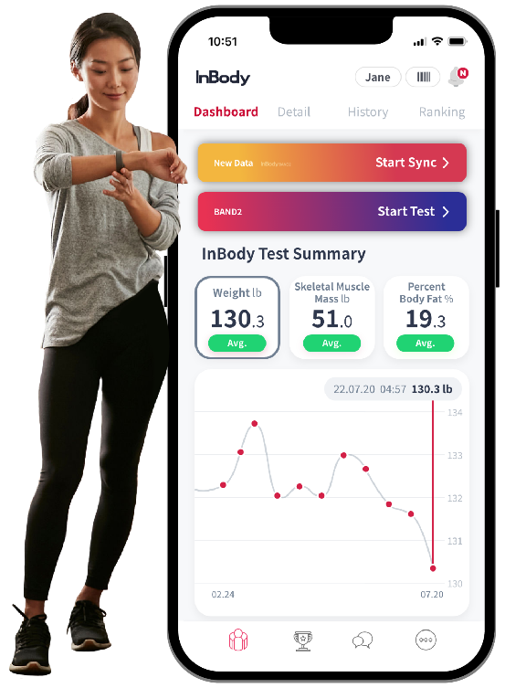
시장현황분석
1. 헬스케어 시장 동향
디지털 헬스케어의 성장
헬스케어 서비스의 접근성 향상
2. 경쟁 분석
2.1 주요 경쟁사
inBody (자사 체성분 분석 결과 제공)
MyFitnessPal (식단 추천)
2.2 차별화 전략
체성분 분석 데이터에 맞춘 운동 추천
목표, 취향이 반영된 개인화 서비스 제공
커뮤니티 기능 강화
- 출처 : https://inbodyusa.com/inbody-app/
https://www.myfitnesspal.com/ko
Notes:
헬스케어 시장 동향
디지털 헬스케어의 성장
디지털 헬스케어 시장은 빠르게 성장하고 있으며, 특히 개인 맞춤형 서비스에 대한 수요가 증가하고 있습니다.
헬스케어 서비스의 접근성 향상
최근 헬스케어 서비스는 더욱 접근 가능해졌습니다. 온라인 플랫폼과 모바일 앱을 통해 누구나 쉽게 건강 정보를 얻고, 전문적인 건강 관리를 받을 수 있는 시대가 되었습니다. 이는 다양한 연령대와 계층에서 헬스케어 서비스를 이용할 수 있게 하여 시장의 확대를 이끌고 있습니다.
경쟁 분석
주요 경쟁사
Noom: 개인 맞춤형 다이어트 및 건강 관리 앱.
MyFitnessPal: 식단 및 운동 추적 앱.
차별화 전략
인바디 데이터 활용: 인바디 데이터 통해 과학적이고 효과적인 건강 관리 솔루션 제공.
개인화된 서비스: 각 개인의 목표와 기호를 반영한 맞춤형 서비스.
커뮤니티 기능 강화: 사용자 간의 정보 공유와 동기 부여를 위한 커뮤니티 기능.

Slide 6
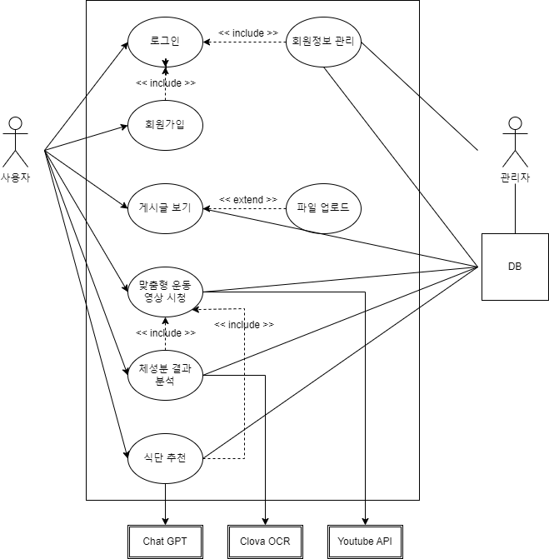
개발 설계 – Use Case Diagram

Slide 7
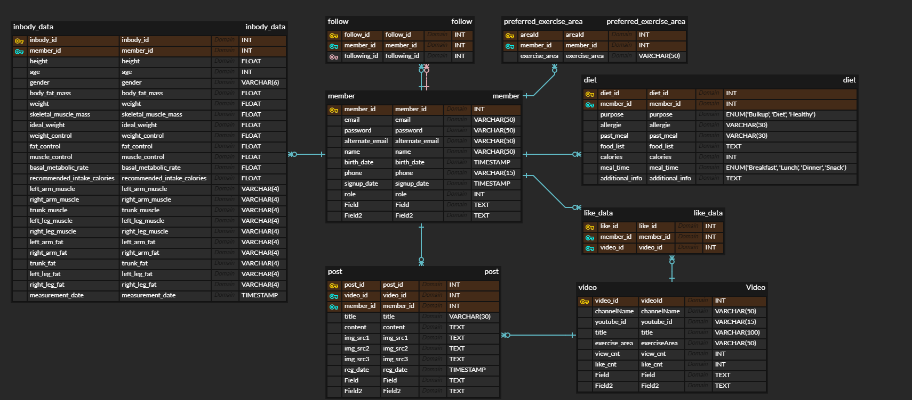
개발 설계 – ER Diagram

Slide 8
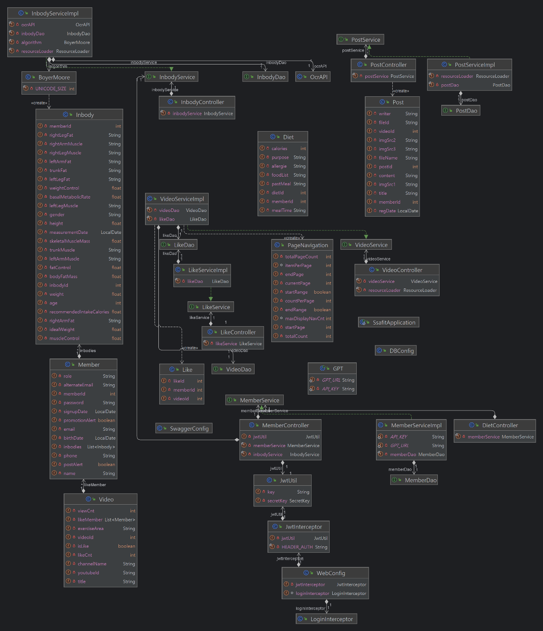
개발 설계 – Class Diagram

Slide 9
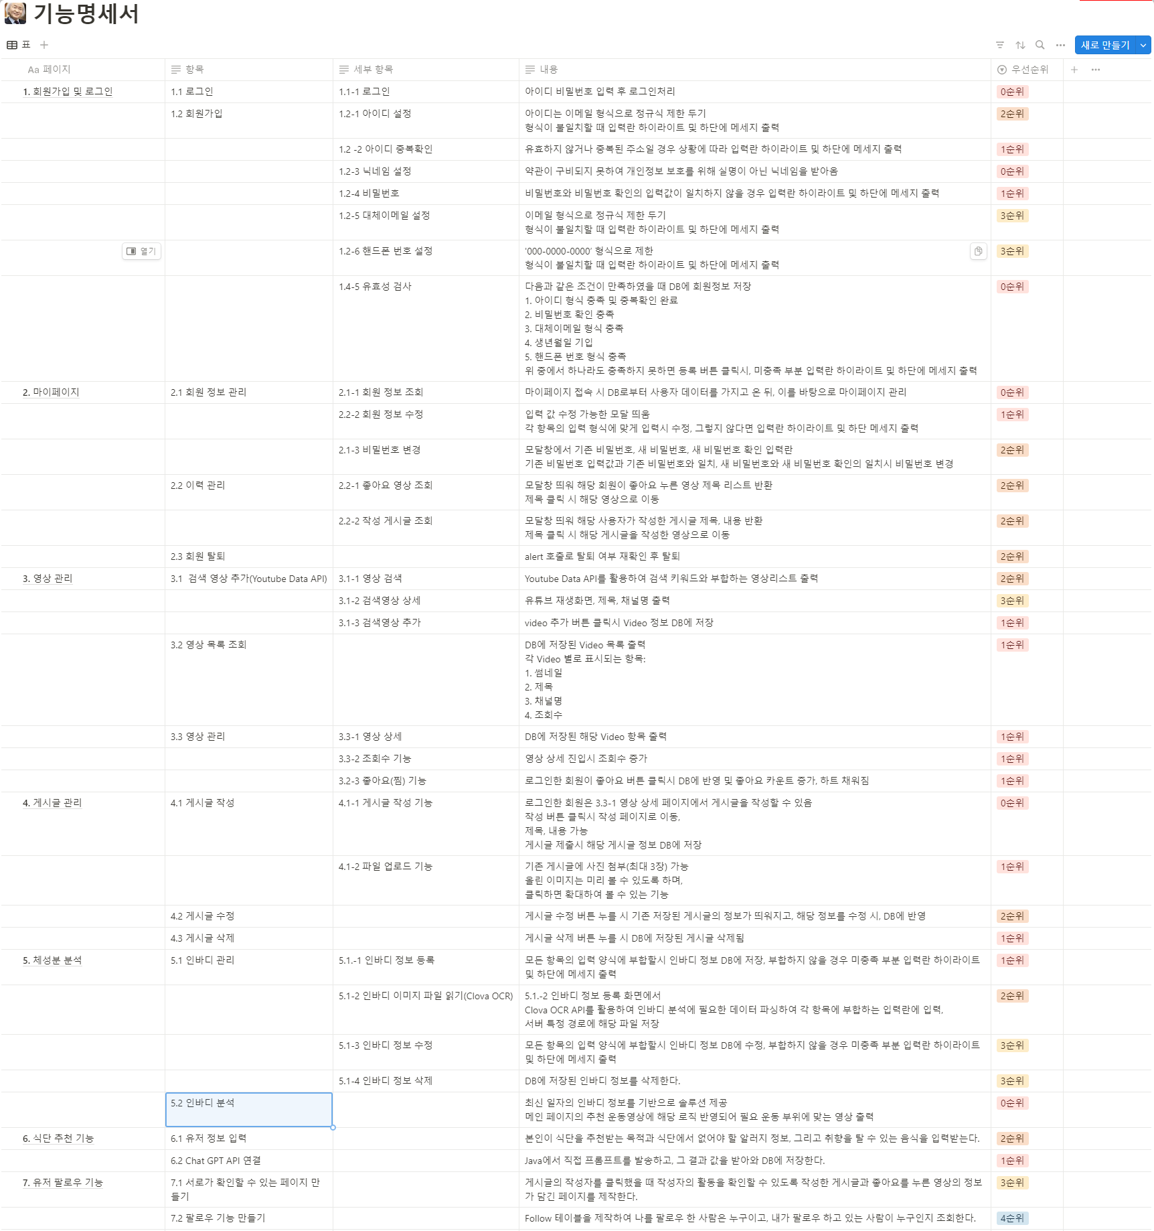
개발 설계 – 기능 명세서

Slide 10
개발 설계 – 기능 명세서

Slide 11
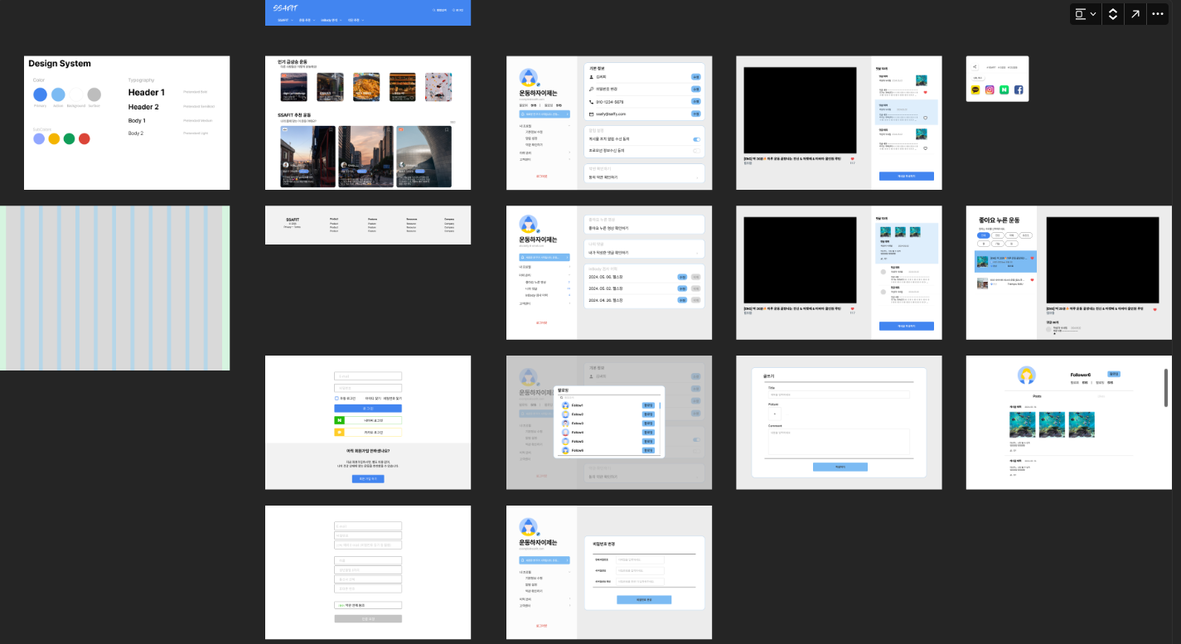
개발 설계 – 목업

Slide 12










개발 결과 - 개발환경 및 시스템 구조도
Client
Front-End
Back-End
DB
REST API
MyBatis
API
API
API

Slide 13
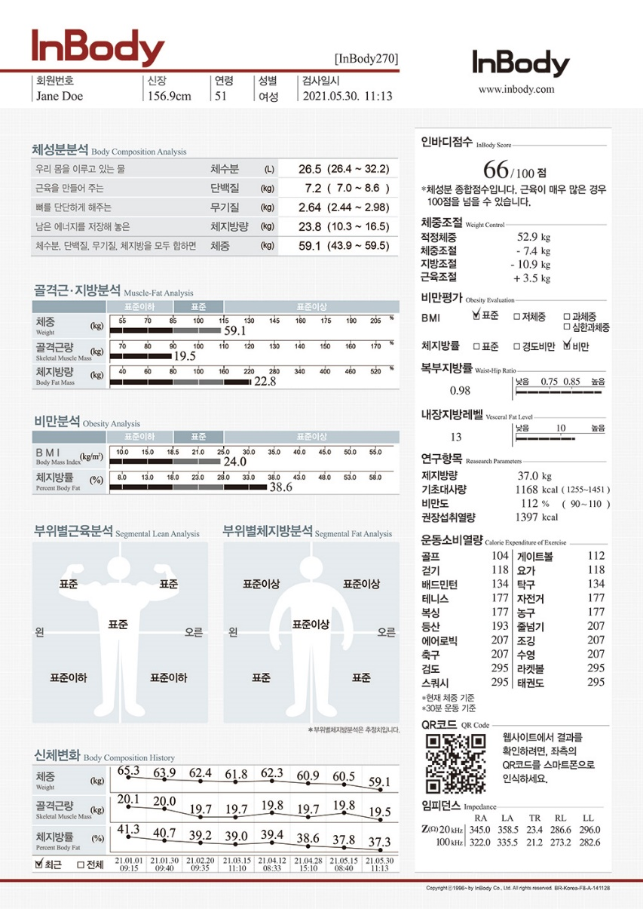
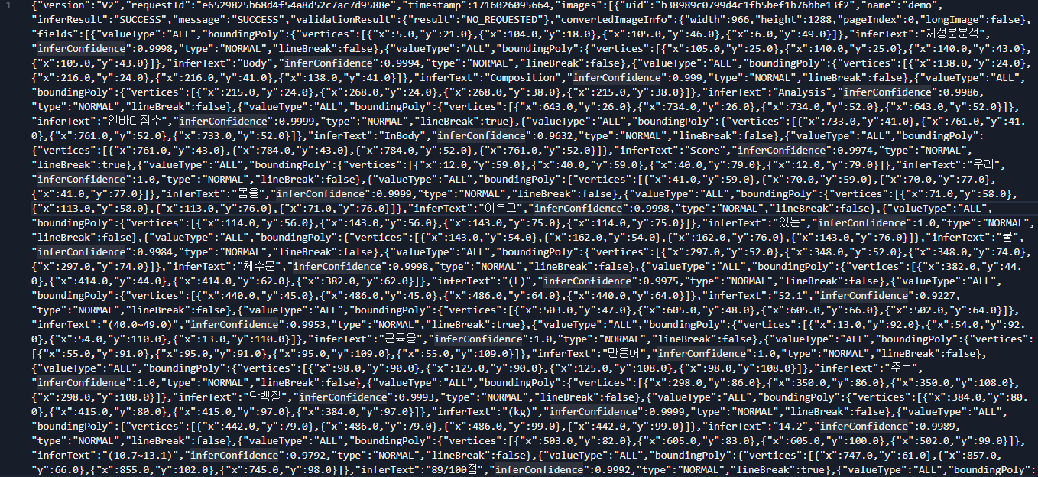
개발 결과 - 사이트 적용 핵심 알고리즘
OCR
결과지
JSON

Slide 14
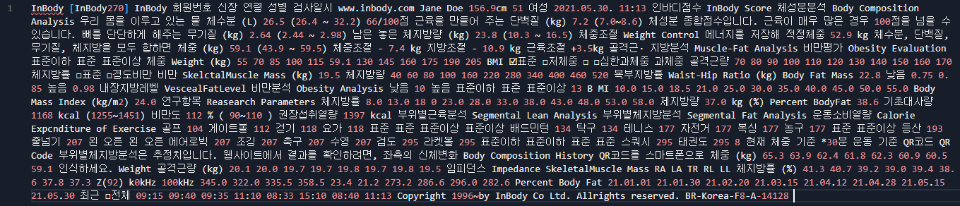
개발 결과 - 사이트 적용 핵심 알고리즘
JSON
Parse
String (Java)

Slide 15
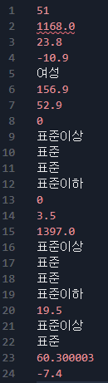
개발 결과 - 사이트 적용 핵심 알고리즘
data processing
String (Java)

Slide 16
개발 결과 - 사이트 적용 핵심 알고리즘
Pattern Matching
1. 보이어-무어 알고리즘
data processing
2. KMP 알고리즘
String (Java)
3. 브루트포스 알고리즘

Slide 17

개발 결과 - 사이트 적용 핵심 알고리즘
Pattern Matching
1. 긴 문자열(약 8만자)
2. 비교적 짧은 패턴(약 10자)
3. 불일치가 빈도가 높음
1. 보이어-무어 알고리즘
data processing
2. KMP 알고리즘
String (Java)
3. 브루트포스 알고리즘

Slide 18
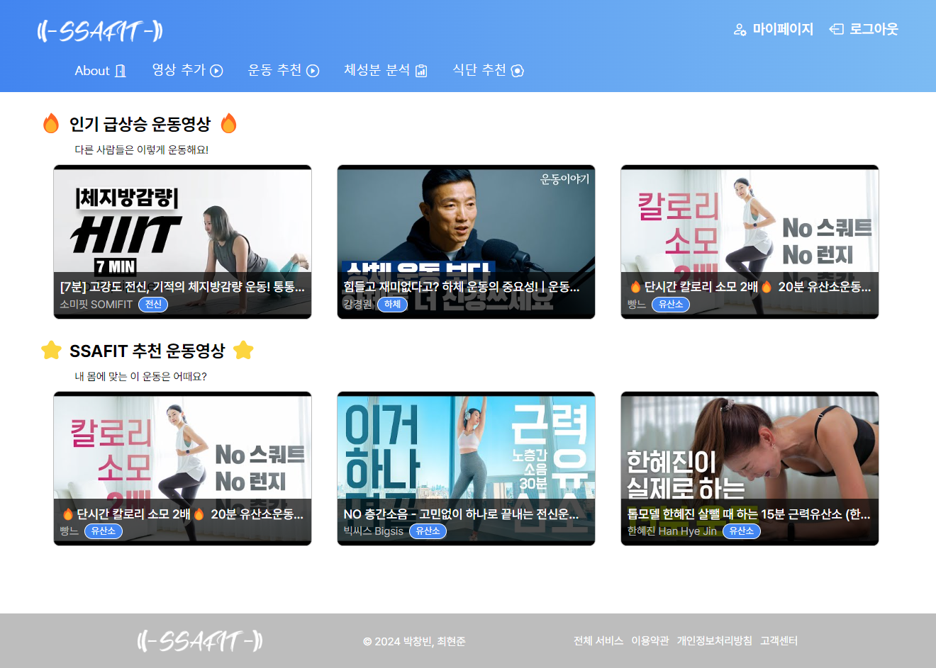

Slide 19
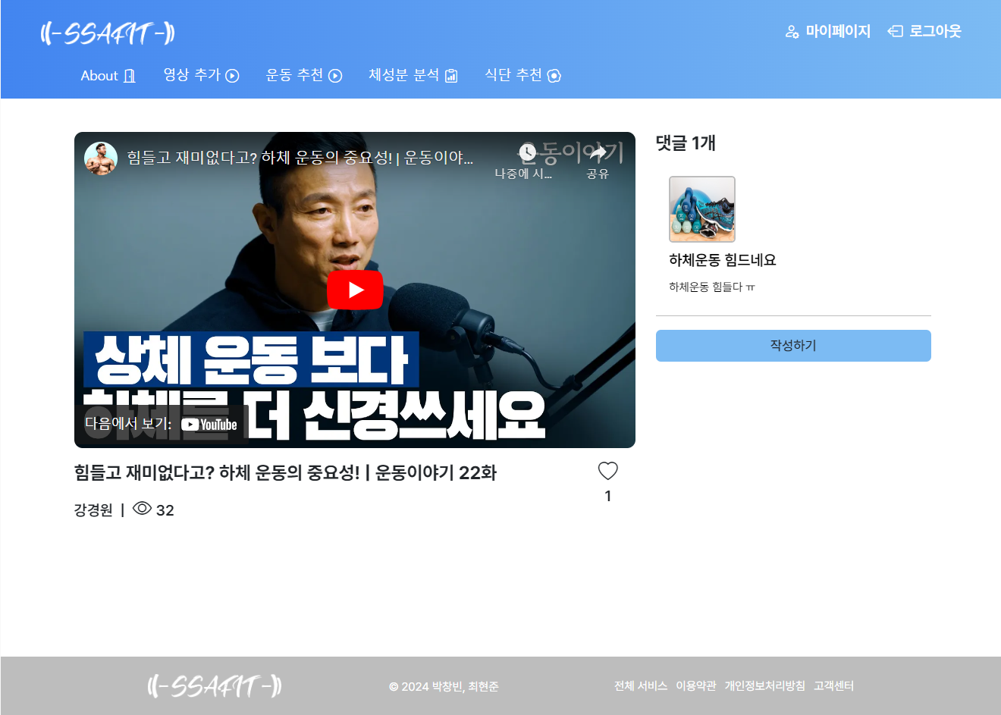
개발결과

Slide 20
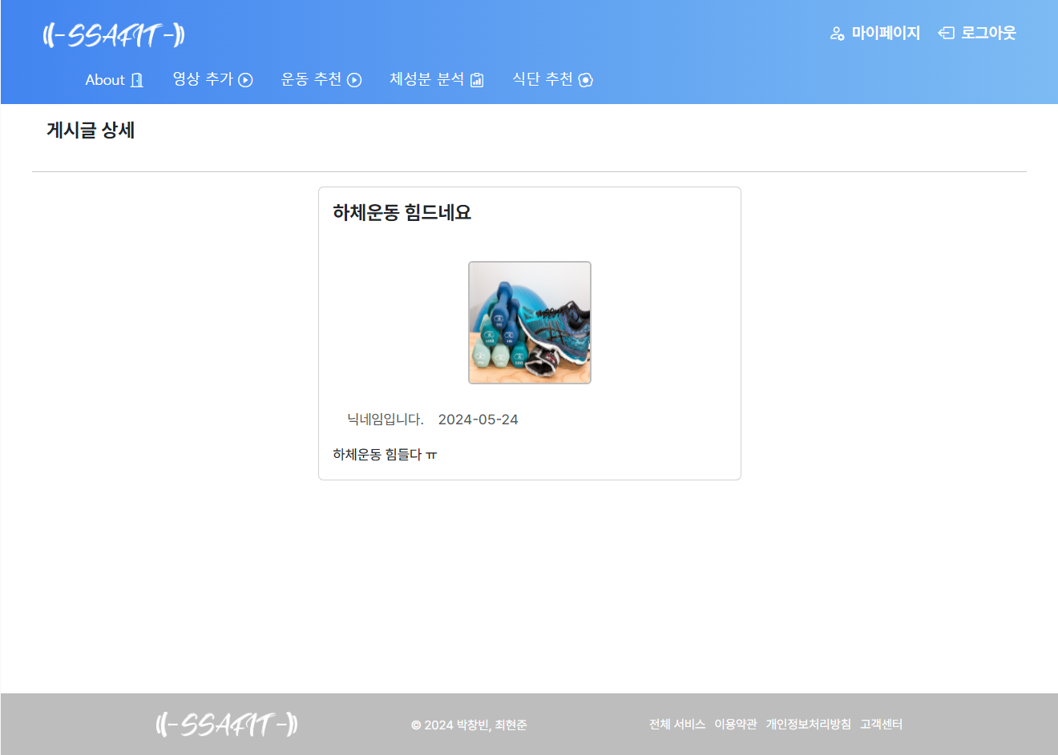

작성자
비작성자

Slide 21
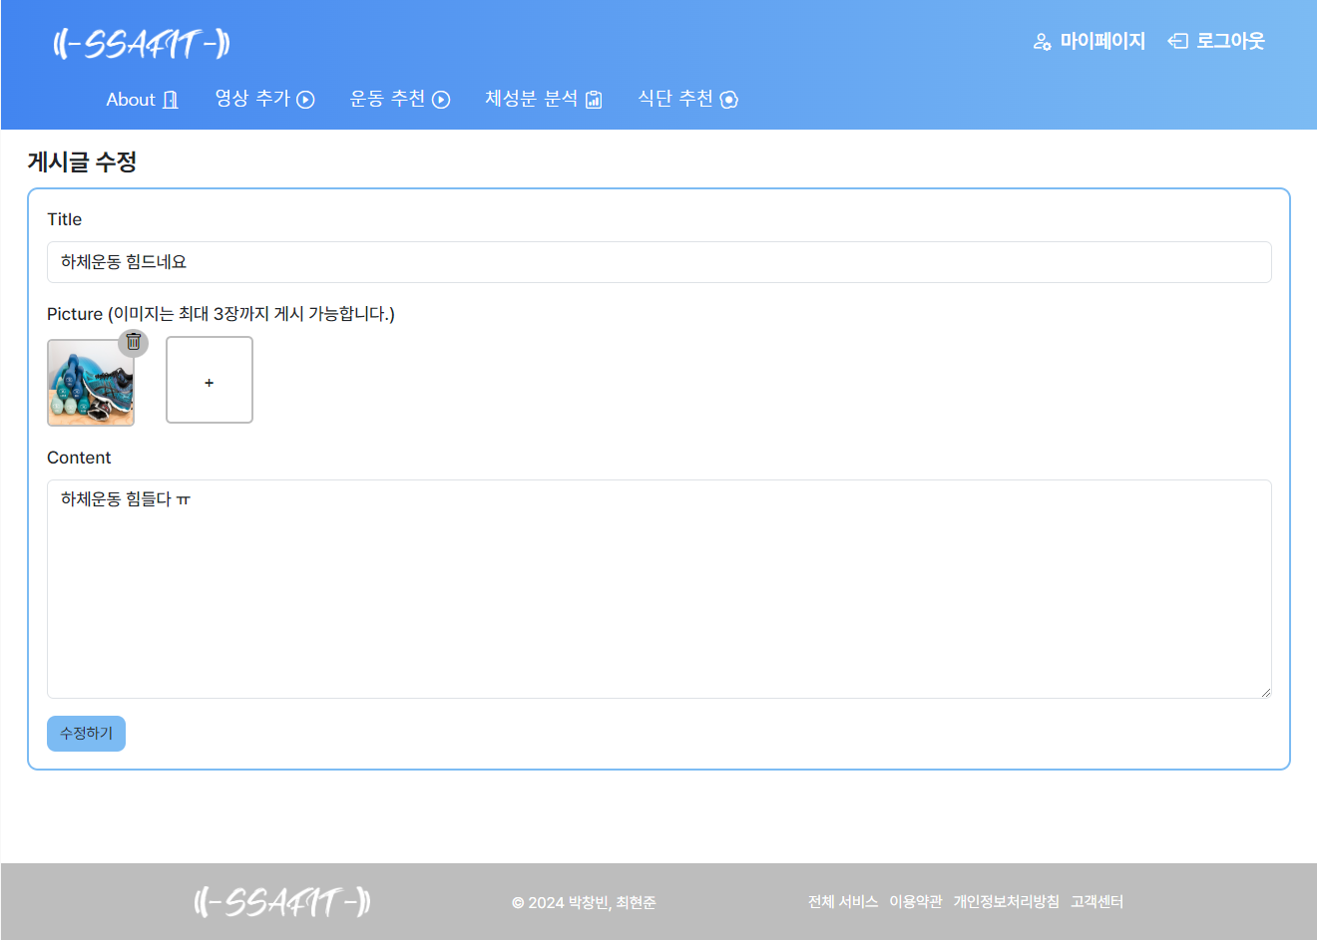

Slide 22
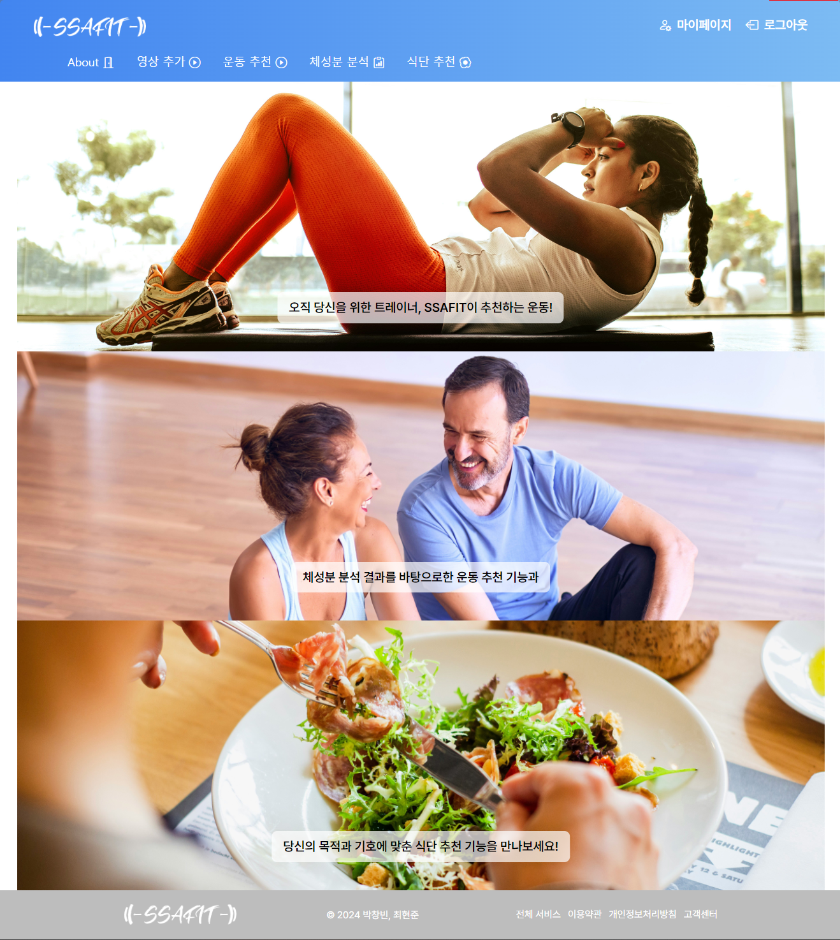

Slide 23
시 연

Slide 24
기대효과
1. 개인 맞춤형 건강 관리의 향상
개인화된 운동 및 식단 계획 제공
효과적인 건강 관리.
2. 사용자 만족도 및 참여도 증대
사용자 경험 개선
커뮤니티 형성 및 동기 부여
3. 사업적 효과
데이터 기반의 새로운 서비스 개발
광고를 통한 수익 창출
Notes:
기대효과
개인 맞춤형 건강 관리의 향상
1. 개인화된 운동 및 식단 계획 제공
사용자가 자신의 건강 목표를 더 효과적으로 달성할 수 있게 합니다.
2. 효과적인 건강 관리
정확한 데이터 기반의 건강 관리로 체중 관리, 근육 강화, 체지방 감소 등을 실현할 수 있습니다.
사용자 만족도 및 참여도 증대
1. 사용자 경험 개선
개인 맞춤형 서비스로 높은 사용자 만족도를 유도합니다.
2. 커뮤니티 형성 및 동기 부여
사용자 간의 정보 공유와 전문가 지원을 통해 지속적인 동기 부여를 제공합니다.
사업적 효과
1. 데이터 기반의 새로운 서비스 개발
사용자 데이터 분석을 통해 지속적인 서비스 개선과 확장이 가능합니다.
2. 광고를 통한 수익 창출
광고, 부가 서비스 및 프리미엄 기능을 통한 추가적인 수익 창출이 가능합니다.

Slide 25
역할 분담
공통
DB 모델링
Wire Frame 제작
최현준
Back-end
OCR API를 활용한 체성분 분석 결과 Parsing → 개인별 맞춤 운동 추천
Member, Post, Like, Inbody 관련 기능 전반
Front-end
InbodyView 전반
myPage 수정 기능, 좋아요 누른 영상, 게시글 조회 기능 추가
박창빈
Back-end
생성형 AI를 활용한 식단 추천 기능 구현
Video, Diet, Like 관련 기능 전반
Front-end
Design 총괄
Index, Video, Diet, Mypage 페이지 전반

Slide 26
개발 후기
박창빈
작은 버튼, 작은 동작일수록 오히려 더 많은 고민이 필요함을 느꼈습니다.
또한, 검색해야 할 데이터의 양이 많아질수록 데이터를 처리하기 위한 고민이 깊어질텐데, 모든 처리를 서버에서 수행하여 넘겨주기보다, 클라이언트 단에서 활용하는 것이 이득일 수도 있음을 이해할 수 있었습니다.
최현준
프로젝트의 성공적인 완수를 위해 팀원 간의 원활한 소통과 협업이 필수적임을 깨달았습니다.
또한, 다양한 기술 스택을 통합하여 하나의 시스템을 구축하는 경험을 통해 기술 간의 상호작용을 이해할 수 있었습니다.

Slide 27
Q & A

Slide 28
감사합니다.

